Slide 1
সবাইকে স্বাগতম

Slide 2
শিক্ষক পরিচিতি
মাহবুবুল আলম
সহকারী শিক্ষক
রাজাখালী সরকারি প্রাথমিক বিদ্যালয়
পেকুয়া,কক্সবাজার।

Slide 3
বিষয় পরিচিতি
বিষয়ঃ বিজ্ঞান
পাঠঃ স্বাস্থ্য বিধি
শ্রেণীঃ ৫ম
সময়ঃ ৪৫ মিঃ

Slide 4
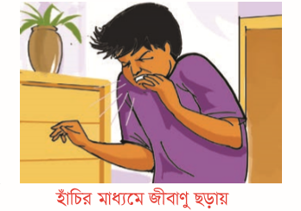
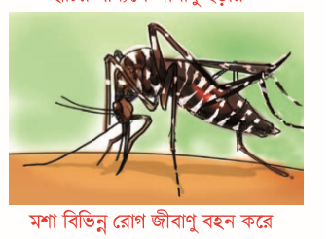
আবেগ সৃষ্টি

Slide 5
সুস্থ থাকার জন্য তোমরা কী কী নিয়ম মেনে চল ?
আমরা কেন অসুস্থ হই ?
সংক্রামক রোগ কী ?

Slide 6
পাঠ ঘোষনা
পাঠঃ স্বাস্থ্যবিধি(স্বাস্থ্যবিধি......সম্পন্ন করি) ।
অধ্যায়ঃ ০৭ (সাত)
পৃষ্ঠাঃ ৪৭(সাতচল্লিশ)

Slide 7
শিখন ফল
৯. ২. ১ সংক্রামক রোগ কী তা ব্যাখ্যা করতে পারবে ।
৯ .২. ৩ সংক্রামক রোগ কীভাবে ছড়ায় তা বর্ণনা করতে পারবে,সংক্রামক রোগের প্রতিরোধ ও প্রতিকারের উপায় সম্পর্কে বলতে পারবে ।

Slide 8
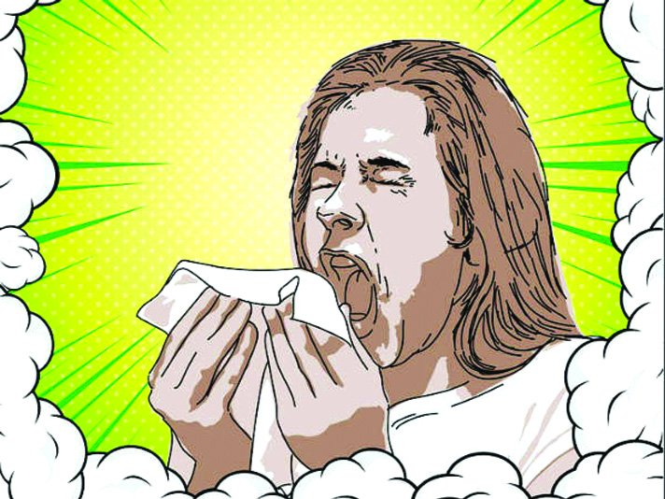
হাঁচির মাধ্যমে সংক্রামক রোগ ছড়ায়

Slide 9
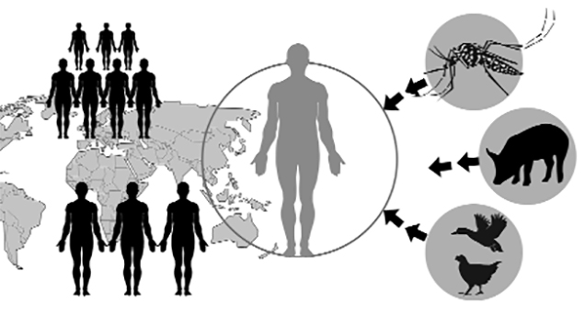
কীট পতঙ্গ থেকেও রোগ ছড়ায়

Slide 10
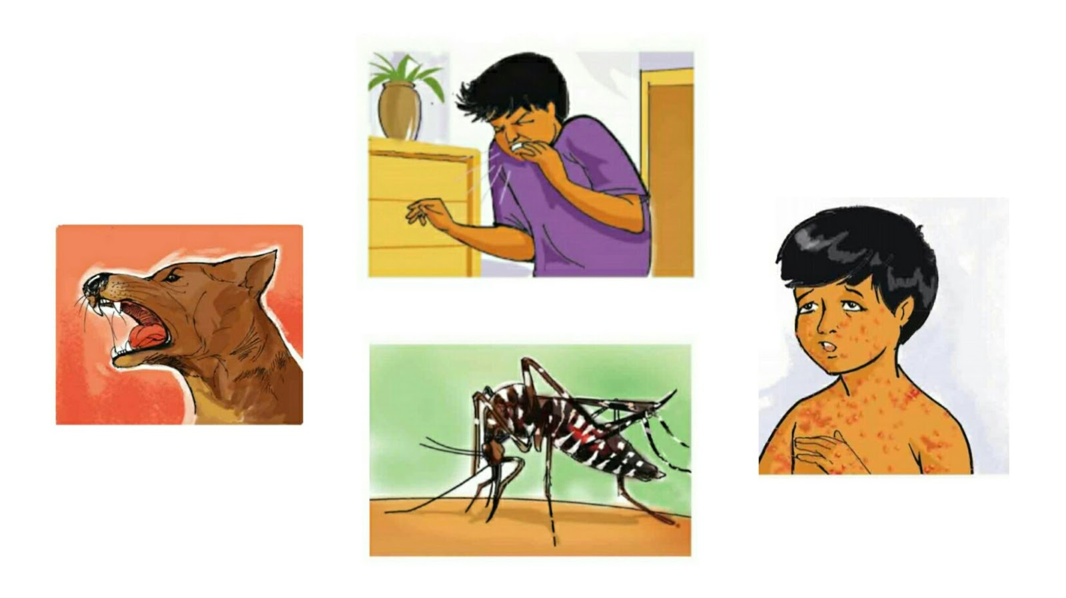

Slide 11
পাঠ উপস্থাপন
# সুস্থ থাকার জন্য তোমরা কী নিয়ম মেনে চল ।
# আমরা কেন অসুস্থ হই ।
# সংক্রামক রোগ কী ।
শিক্ষার্থীদের পাঠ্যপুস্থকের “স্বাস্থ্যবিধি ,, পাঠ টি খোলতে বলব এবং সার সংক্ষেপ পড়তে বলব ।

Slide 12
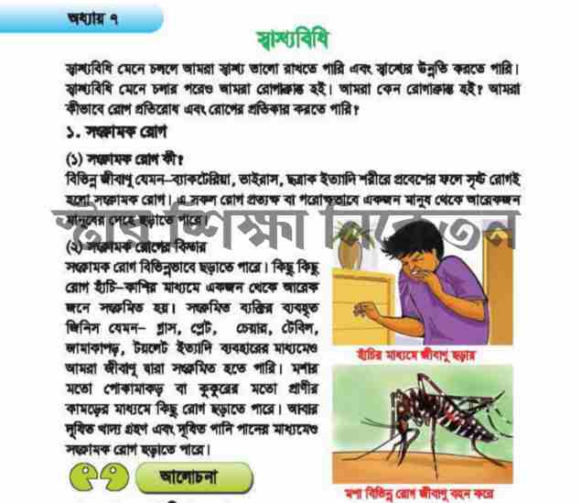

Slide 13
দলীয়/ একক কাজ
সংক্রামক রোগ কী?

Slide 14
দলীয়/একক কাজ-২
বোর্ডে একটি ওয়ার্ক সীট দেয়া আছে শিক্ষার্থীদের খাতায় আকতে
বলব এবং তা পূরণ করতে বলব ।
সংক্রামক রোগ কী ভাবে ছড়ায়
১
২

Slide 15
মূল্যায়ণ
শিক্ষার্থীদের পূরণ কৃত সীটের সাথে বোর্ডর ওয়ার্ক সীট মিলাবে
ক্রমিক | সংক্রামক রোগ কিভাবে ছড়ায় ।
০১ | হাচি ও কাশির মাধ্যমে
০২ | আক্রান্ত ব্যক্তির জিনিস পত্রের মাধ্যমে ।

Slide 16
ধন্যবাদ

